Slide 1
健康寿命・平均寿命に関する要因分析報告書
概要版
2026年３月
大阪大学医学系研究科公衆衛生学

Slide 2
目的
大阪府の課題と言える健康寿命の延伸および府内市町村間での格差を是正する施策を計画立案し、健康づくりを実現するにあたり、健康寿命に関連する要因を網羅的に探索し、市町村単位で比較することを目的として本分析を実施した。
健康寿命・平均寿命の関連要因の探索
公的統計指標、実態調査など複数のデータセットを利用し、大阪府内の市町村における健康寿命・平均寿命への要因と考えられる因子を網羅的に探索する。
健康寿命・平均寿命延伸に向けたの市町村ごとの課題抽出
探索した因子から健康寿命・平均寿命への影響度を市町村ごとに把握し、それぞれの課題を可視化させるための指標として提示する。

Slide 3
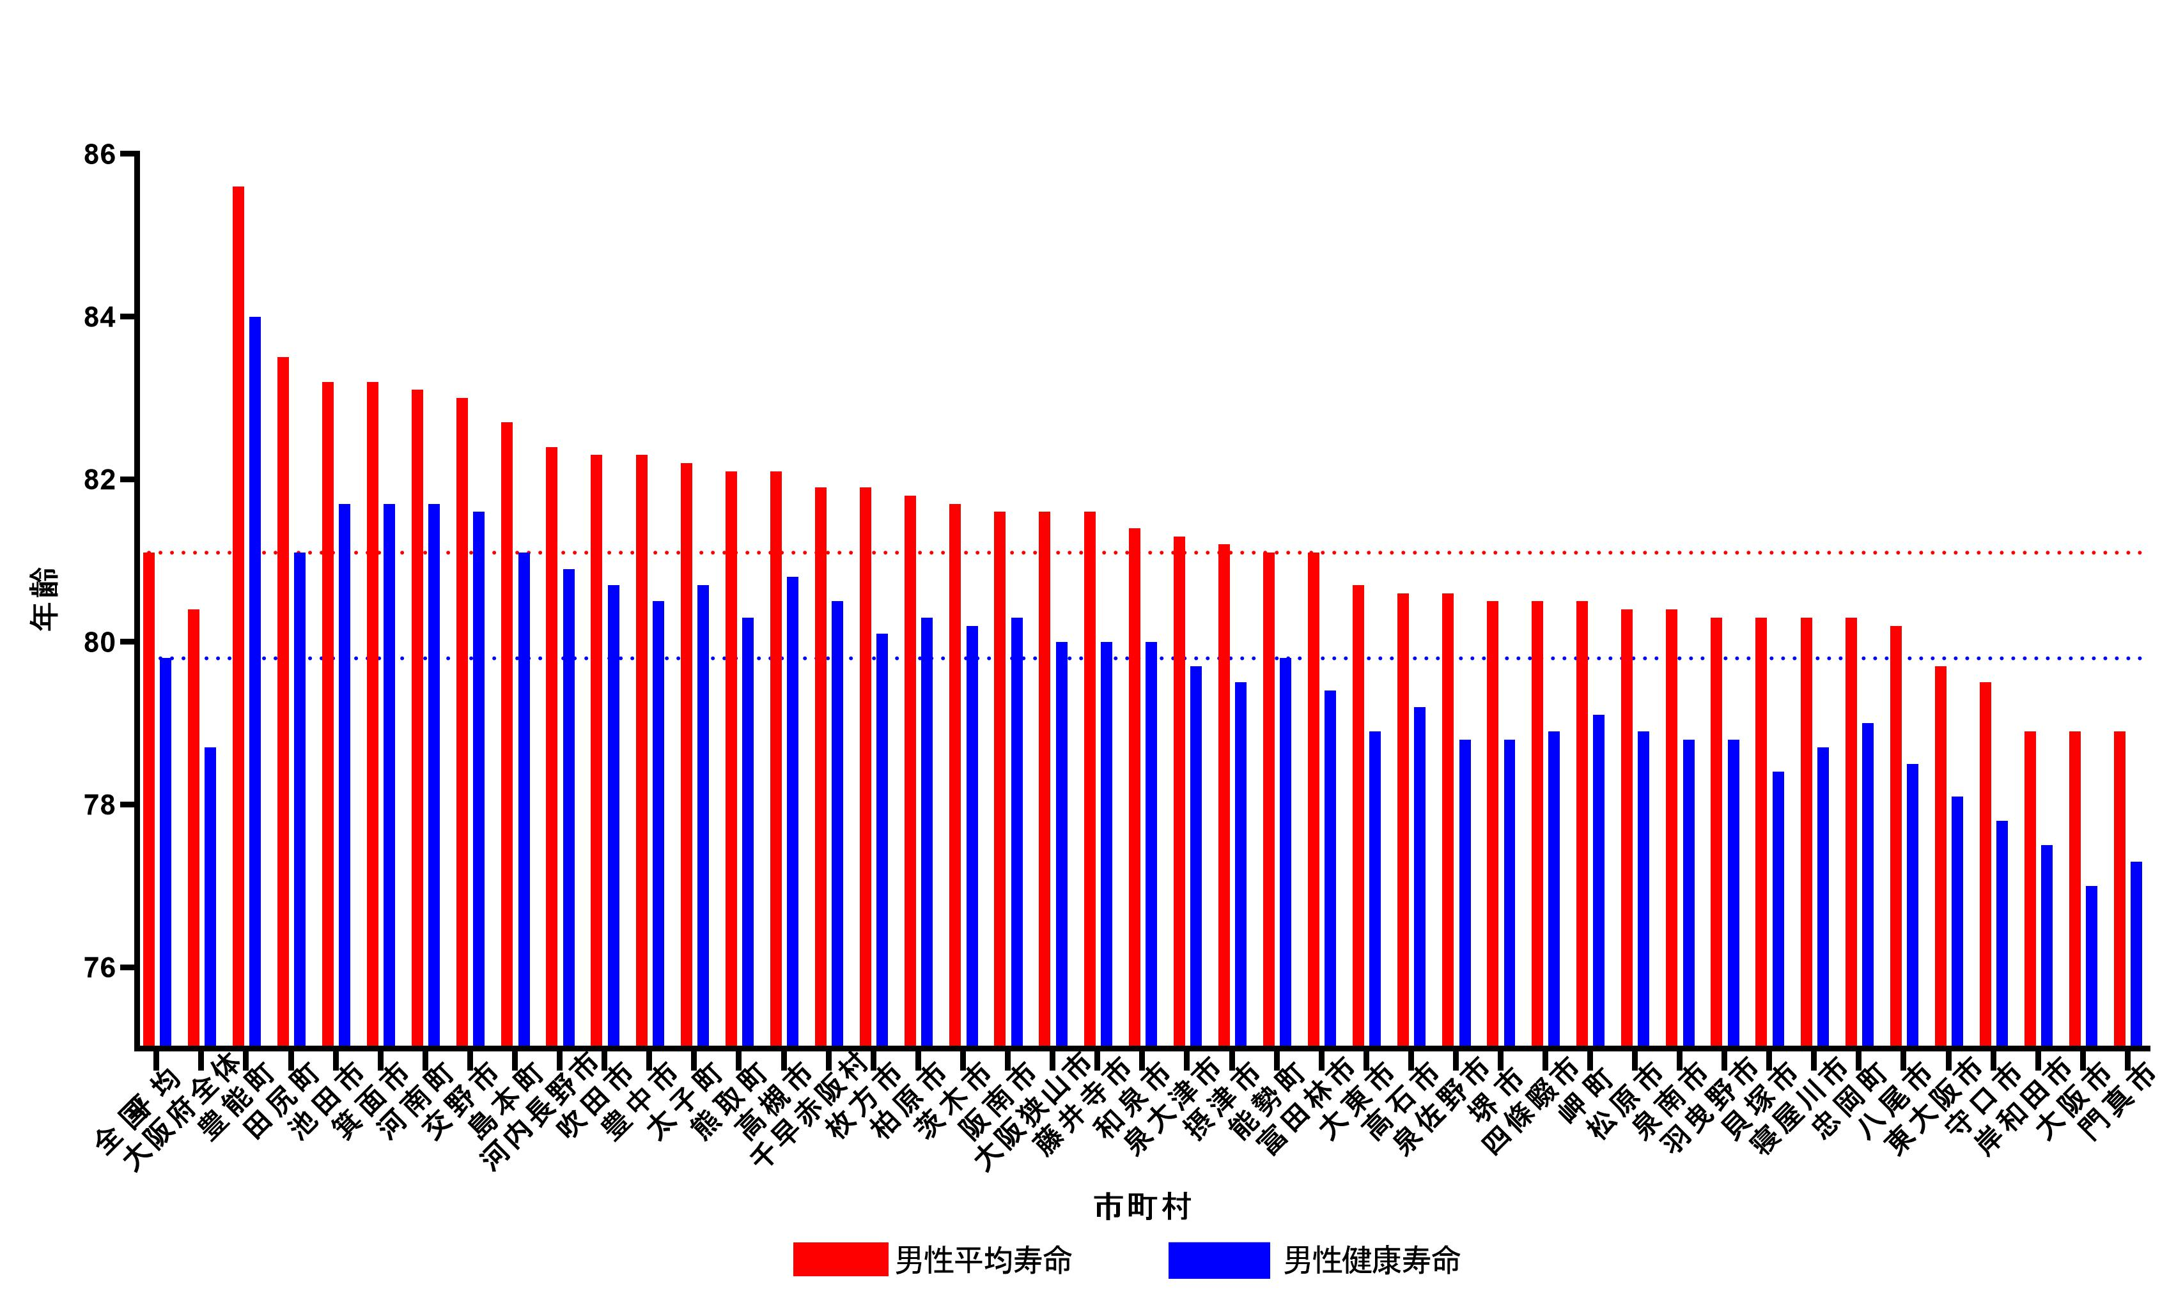
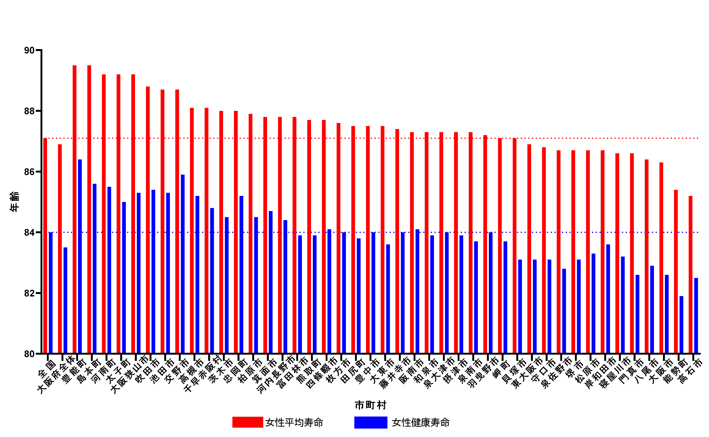
背景：大阪府内における健康寿命格差
大阪府の平均寿命・健康寿命：男女ともに全国平均と比べて概ね同水準からやや下回っている状況である。大阪府の健康寿命の延伸の目標として、男性、女性共に2歳以上延伸することと設定されたが、平成25年から令和1年までに男性では＋1.22歳、女性では＋2.29歳と女性では目標が達成されたが男性では未達であった。
府内市町村の健康寿命と平均寿命の差：平成27年時点で健康寿命と平均寿命の差は男性4.6歳、女性4.0歳であったものが、令和2年にはそれぞれ5.3歳、4.3歳とかえって差が広がる方向に悪化していた。特に、﻿健康寿命の上位4分の１の市町村の平均と下位4分の１の市町村の平均の健康寿命の延びは男女いずれも上位の延びが下位の延びを上回っており、差が拡大している。
これらのことを鑑みるに、府内の市町村間での格差が課題であり大阪府では府全体の水準改善と自治体間の格差縮小を同時に進めることが重要な課題であると言える。

Slide 4
解析の方針
平均寿命及び健康寿命に関連すると可能性のある指標を選定し、大阪府内の市町村間の指標の分布をもとに、健康寿命および平均寿命の関連要因を抽出した。
解析においては、領域の異なる指標を用いた1次スクリーニングによる指標選定と全体を統合的に評価して指標を選定する２次スクリーニングの２段階で実施した。
２段階のスクリーニングを経て最終的に選定された要因について、市町村ごとの平均寿命・健康寿命影響度を算定し、自治体ごとの課題を明確化することを試みた。
健康寿命・平均寿命の要因候補として、以下の3つの説明変数データセット（2025年7月時点で入手可能な計210項目）を用いた。
データセット名 | 概要
e-Stat 指標（A～K分野） | 全国統計に基づく社会・経済・人口等の指標（男女合計値）
大阪府健康づくり実態調査 | 大阪府在住者計2848名を対象とした、健康行動・生活習慣等に関するアンケート調査（市町村別・男女合計値）
NDB特定健康診査関連指標 | NDB特定健康診査データより抽出した生活習慣調査票項目および健診結果値（男女別・保健者別値）

Slide 5
分析：市町村別の健康寿命・平均寿命に関連する要因の影響度
抽出された健康寿命６項目・平均寿命５項目について市町村ごとに「影響度」を算出し、各市町村における課題抽出を試みた。
この影響度は健康寿命・平均寿命における「絶対的な相関の強さ」と、各市町村における最終選定項目の「相対的な府内での偏差値」の双方を考慮して算定したものであり、単に相関が強い要因を確認するだけでなく、「その要因が実際に高い（低い）市町村でどの程度健康寿命・平均寿命に寄与している可能性があるのか」を総合的に評価できるようにした指標である。
以下に、影響度算出の方法を示す：
要因Aの回帰係数β：大阪府下の市町村における要因Aと健康寿命・平均寿命の相関の強さ
要因AのZ-score：市町村ごとの相対的な要因Aの偏差値
健康寿命影響度 = 50.0＋[ 10*要因Aの健康寿命に対する回帰係数β×要因AのZ-score]
平均寿命影響度 = 50.0＋[ 10＊要因Aの平均寿命に対する回帰係数β×要因AのZ-score]
これらの影響度の解釈としては、健康寿命影響度「50.0」ポイントを基準点とし、50.0ポイントを上回る場合は当該市町村において健康寿命を引き上げている可能性が高い要因となり、逆に、50.0ポイントを下回る場合は健康寿命を引き下げている可能性が高い要因として解釈できるように設定した。

Slide 6
結果①：男女に共通して健康寿命・平均寿命に関連する要因
健康寿命・平均寿命の関連要因の探索
210項目から機械学習法を用いた統計モデルを用いて解析を行ったところ、健康寿命については６項目、平均寿命については５項目の因子が大阪府内の健康寿命あるいは平均寿命への関連因子として男女に共通して抽出された。健康寿命と平均寿命に共通していた項目は4項目であった。
 | 健康寿命 | 平均寿命
65歳以上世帯員の非単独世帯の割合 | ● | －
最終学歴人口（大学・大学院）の割合 | ● | ●
孤食の少なさ（朝食） | ● | －
地域コミュニティへの参加割合 | － | ●
健診受診頻度の高さ※ | ● | ●
運動制限なしの割合 | ● | ●
現在喫煙 非該当者（国保） | ● | ●
※ 健診受診頻度の高さについて：「どれくらいの頻度で健診等を受けますか。」の問いに対し、1．1年以内に受けた・２．2年以内に受けた・３．3年以上受けてない。質問に対しての3点満点でスコア化。各市町村別に平均点を算出

Slide 7
結果②：市町村別の健康寿命・平均寿命に関連する要因の影響度
（例）豊能町：男性・女性健康寿命1位
豊能町 | 偏差値 | 男性 | 女性 | 影響度（男性） |  | 影響度（女性）
 |  |  |  | 健康寿命 | 平均寿命 | 健康寿命 | 平均寿命
65歳以上世帯員の非単独世帯の割合 | 51.1 | － | － | 50.7 | － | 50.3 | －
最終学歴人口（大学・大学院）の割合 | 69.8 | － | － | 60.6 | 58.9 | 56.8 | 59.3
孤食の少なさ（朝食） | 68.6 | － | － | 59.3 | － | 54.0 | －
地域コミュニティへの参加割合 | 64.1 | － | － | － | 53.2 | － | 52.9
健診受診頻度の高さ※ | 60.6 | － | － | 53.6 | 54.7 | 52.6 | 52.8
運動制限なしの割合 | 56.0 | － | － | 52.6 | 52.7 | 51.3 | 51.3
現在喫煙 非該当者（国保） | － | 69.3 | 72.5 | 52.7 | 52.3 | 63.2 | 65.7
寿命順位（R４年度） |  |  |  | 1 | 1 | 1 | 1
※ 健診受診頻度の高さについて：「どれくらいの頻度で健診等を受けますか。」の問いに対し、1．1年以内に受けた・２．2年以内に受けた・３．3年以上受けてない。質問に対しての3点満点でスコア化。各市町村別に平均点を算出
男女ともに健康寿命が府内第1位である豊能町では、分析対象とした全ての項目で健康寿命への影響度が50ポイントを上回り複数の要因が健康寿命を押し上げている「バランス型」の構造であることが示唆される。
項目別にみると、男性では最終学歴人口（大学・大学院）の割合の影響度が特に高く、女性では国保現在非喫煙者割合に対する影響度が際立って高い。一方で、65歳以上世帯員の非単独世帯割合については、男女ともに影響度が50.7および50.3と、50をわずかに上回る水準にとどまっていた。
このことは、現時点では健康寿命を大きく押し下げる要因ではないものの、今後さらなる健康寿命の延伸を目指す上では、高齢者の社会的つながりや孤立の防止が、相対的に重要な課題となる可能性を示唆している。

Slide 8
まとめ
健康寿命・平均寿命の関連要因の探索
公的統計指標、実態調査など複数のデータセットを利用し、大阪府内の市町村における健康寿命・平均寿命への要因と考えられる因子を網羅的に探索した。
健康寿命・平均寿命延伸に向けたの市町村ごとの課題抽出
探索した因子から健康寿命・平均寿命への影響度を市町村ごとに把握し、それぞれの課題を可視化させるための指標として提示した。
その結果、①：高齢者の単身世帯、②：高学歴人口割合、③：朝の孤食、④：地域コミュニティへの参加率、⑤：健診の受診率、⑥：身体機能の維持、⑦：喫煙率が共通する要因として抽出された。
その結果、①：大阪府内全ての市町村で共通する強み/弱点は存在しないこと、②：健康寿命が比較的長い自治体間でもその要因は異なること、③：健康寿命が比較的短い自治体でもその要因は異なること、が明らかとなり、市町村それぞれで異なる課題が存在していることが示された。
その結果として、市町村別の健康カルテに今回の指標と課題抽出のまとめを記載し、それぞれの市町村が独自に施策を立案する際の基礎資料として提示した。
市町村ごとの特性を踏まえた、きめ細かな対策と持続的な戦略が、
府内格差の縮小・ひいては大阪府全体の健康寿命・平均寿命の延伸につながるものと考えられる。

